Slide 1
ПРОЕКТ НАКАЗУ МОЗ ПРО ВНЕСЕННЯ ЗМІН ДО НАКАЗУ МОЗ № 220 від 14.04.2015 року «Про взаємодію Міністерства охорони здоров'я України та ДП "Державний експертний центр Міністерства охорони здоров'я України"

Slide 2
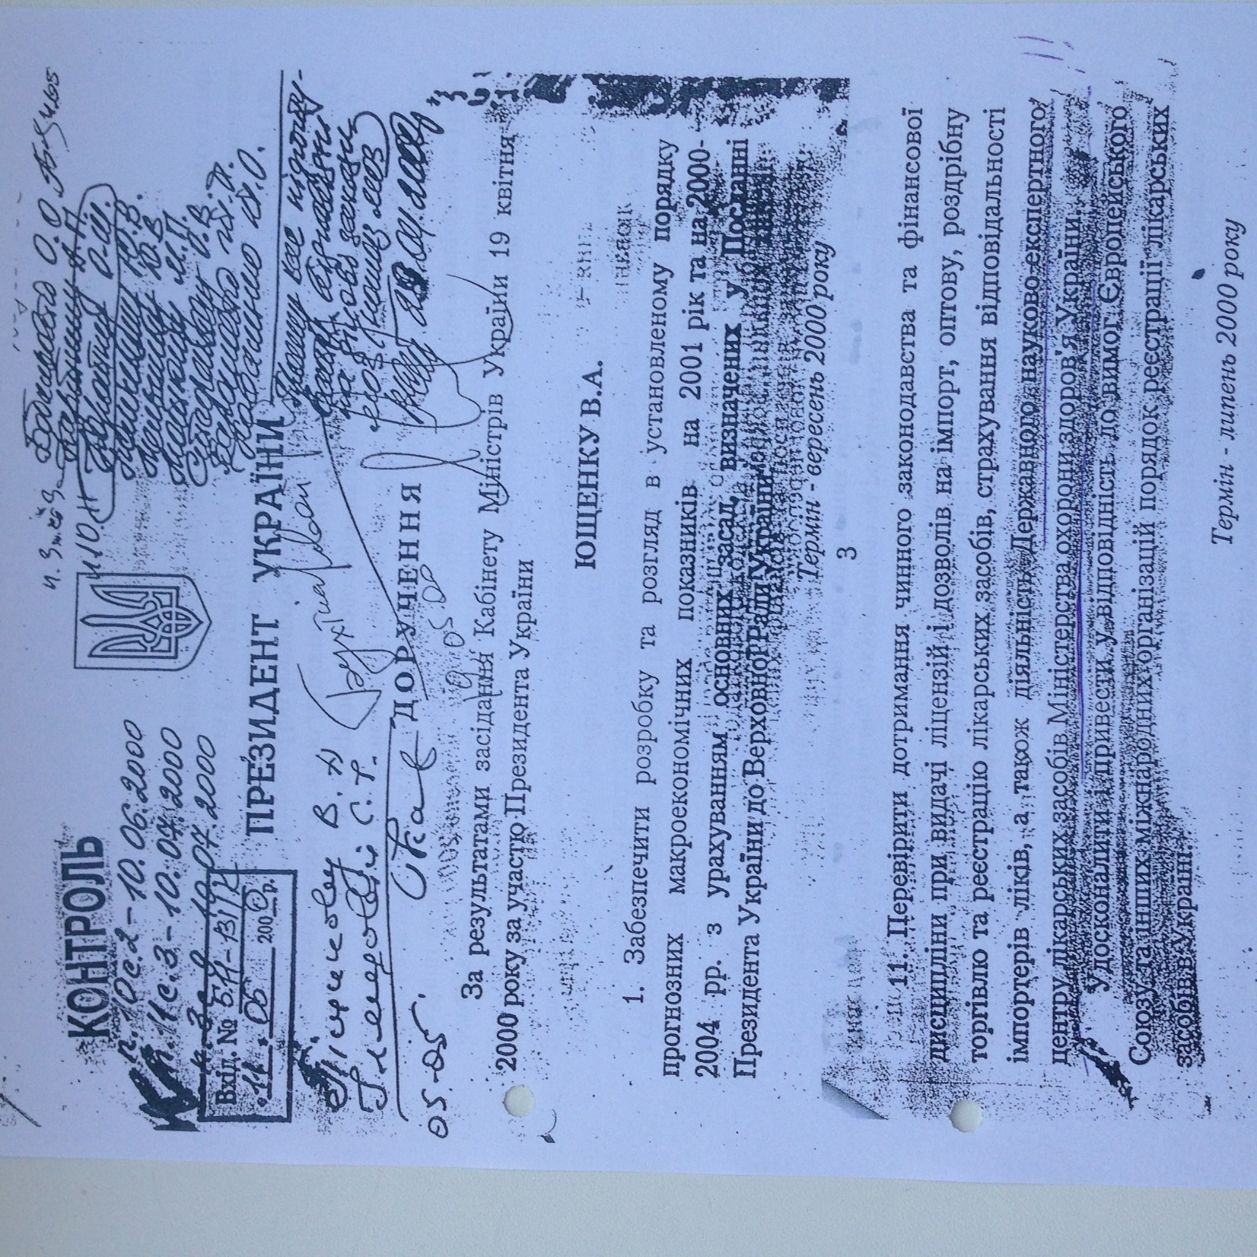
Рис. 2

Slide 3
Указ Президента
«Про заходи щодо впровадження Концепції адміністративної реформи в Україні»
від 22 липня 1998 року № 810/98 -
У діяльності самого Міністерства потрібно чітко визначити і розмежувати його функції:
б) як орган, який забезпечує задоволення певних потреб суспільства і держави. Ці функції пов'язані, зокрема, з наданням управлінських послуг населенню і підлягають широкій децентралізації, в тому числі шляхом їх делегування окремим госпрозрахунковим підрозділам, підпорядкованим відповідному міністерству.
державне управління здійснюється і поза межами функціонування виконавчої влади, наприклад, на рівні державних підприємств, установ і організацій. Завдяки цьому поняття «державне управління» за змістом ширше, ніж поняття «виконавча влада». На сьогодні у системі МОЗ та Держлікслужби функціонують такі підприємства і установи, потенціал і ресурси яких використовують не на користь розвитку системи охорони здоров’я.
Так є у ЄС, дивись: Розділ 6 ЗАКОНУ ПРО ЛІКАРСЬКІ ЗАСОБИ ЧЕХІЇ – Реалізація державного регулювання .
1) Державне регулювання у сфері лікарських засобів для людини здійснюють:
а) Міністерство охорони здоров'я ,
б) Міністерства внутрішніх справ, юстиції та оборони
с) Державний інститут по контролю лікарських засобів. – (в Україні ДЕЦ МОЗ України)
*- Інспекція по контролю якості ліків при МВС, яка відбирає зразки і направляє на аналіз до інституту по контролю лікарських засобів
Notes:
<номер>

Slide 4
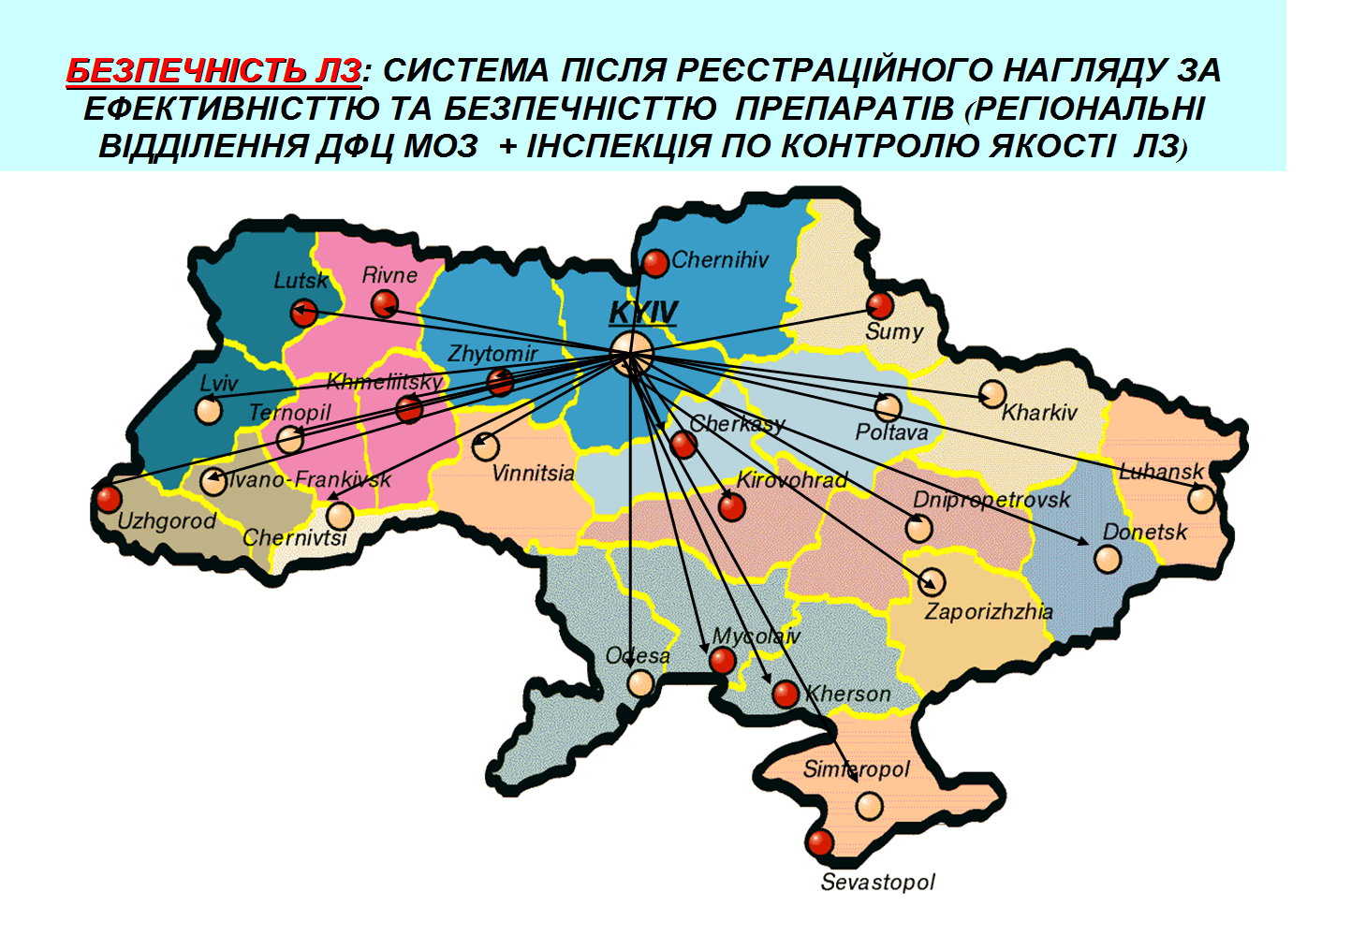
Була відпрацьована Схема функціонування та матеріальних потоків на прикладі ДЕЦ МОЗ та відповідно до Указу Президента від 22.07.1998 р. № 810/98 щодо втілення адміністративної реформи – постанова КМУ № 376 від 26.05.2005 р. (ст.7 – проекту № 2162)
Виконавчі механізми та внутрішні ресурси системи охорони здоров'я !!!
Наказ МОЗ № 113 від 15.02.2010
Забезпечення лікувального процесу за кошти від послуг
Платні послуги - Експертні роботи
Департамет медичних та фармацевтичних послуг
Заява та Реєстраційні документи
Гроші
раціональне застосування лікарських засобів (протоколи, настанови (GPP) реєстри, формуляри, їх втілення)
ФІРМА
Кошти за експертизу
ДЕЦ МОЗ
Після реєстраційний моніторинг ефективності та безпеки ЛЗ - Фармаконагляд
Експертні послуги
Реєстраційне посвідчення
МОЗ затвердження наказу
Проект наказу МОЗ по реєстрації
штатні експерти
Окремі частини досьє
Держлікслужба - підтвердження GMP
Консультаційні групи по нозологіям
позаштатні експерти по нозологіям
ВЗАЄМОДІЯ з МОЗ
Формулярна система-наказ МОЗ від 22.07.09 № 529

Slide 5
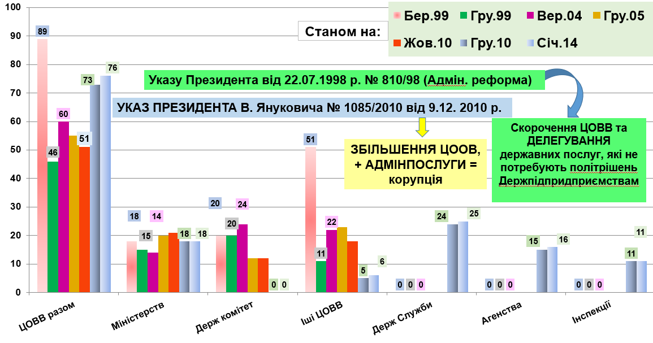
ДИНАМІКА РЕФОРМУВАННЯ ЦЕНТРАЛЬНИХ ОРГАНІВ ВИКОНАЧОЇ ВЛАДИ В УКРАЇНІ
21

Slide 6
ЗАКОН УКРАЇНИ від 6 вересня 2012 року N 5203-VI
Про адміністративні послуги
Стаття 1. Визначення термінів
1) адміністративна послуга - результат здійснення владних повноважень суб'єктом надання адміністративних послуг за заявою фізичної або юридичної особи, спрямований на набуття, зміну чи припинення прав та/або обов'язків такої особи відповідно до закону;
Стаття 5. Основні вимоги до регулювання надання адміністративних послуг
Виключно законами, які регулюють суспільні відносини щодо надання адміністративних послуг, встановлюються:
суб'єкт надання адміністративної послуги та його повноваження щодо надання адміністративної послуги;
2. Адміністративні послуги визначаються виключно законом.
Наказ Міністерства охорони здоров'я України від 26 серпня 2005 року N 426, зареєстрований в Міністерстві юстиції України 19 вересня 2005 р. за N 1069/11349 (у останні редакції) «Про затвердження Порядку проведення експертизи реєстраційних матеріалів на лікарські засоби ….»
1. У Порядку наведені нижче терміни вживаються у таких значеннях:
50) реєстраційне посвідчення на лікарський засіб (медичний імунобіологічний препарат) - документ, у якому міститься інформація про лікарський засіб (медичний імунобіологічний препарат), зареєстрований в Україні та внесений до Державного реєстру лікарських засобів України та міжвідомчої бази даних про зареєстровані в Україні лікарські засоби;

Slide 7
Виконавчі механізми та внутрішні ресурси системи охорони здоров'я? Наказ МОЗ № 220 від 15.04.15
Фарм. управління
Формує свій проект наказу = цього включу, а цього ні !!!
Міністр затвердив наказ
Єдине вікно
посвідчення
Зауваження до редакції висновків
Гроші
Забезпечення лікувального процесу за кошти від послуг
посвідчення
Висновки-Досьє відповідає вимогам, можна реєструвати + проект наказу по реєстрації
Заява
Платні послуги - Експертні роботи
ФІРМА
Лист- направлення у ДЕЦ
Інформаційне забезпечення охорони здоров’я (протоколи, формуляри, їх втілення)
Лист є, неси гроші і досьє
ДЕЦ МОЗ
Кошти за експертизу
Після реєстраційний моніторинг ефективності та безпеки ЛЗ - Фармаконагляд
документи
Експертні послуги
Досьє, як що вгадав, що таке як треба
штатні експерти
Численні візити щодо недостаючих матеріалів
Окремі частини досьє
Маршрут паперів до експертизи
Маршрут паперів після експерта
Консультаційні групи по нозологіям
позаштатні експерти
Наказ МОЗ № 98 від 09.02.2012
Держлікслужба - підтвердження GMP
ВЗАЄМОДІЯ з МОЗ

Slide 8
ПОСТАНОВА КМУ «Про завершення реформування структури апарату деяких міністерств» від 24 жовтня 2018 р. № 946
2. Установити, що формування структури апарату міністерств відповідно до вимог, затверджених цією постановою, впроваджується як пілотний проект, учасниками якого є Міністерство …., Міністерство охорони здоров’я.
Директорат міністерства є самостійним структурним підрозділом апарату міністерства, що утворюється для виконання завдань, пов’язаних із забезпеченням формування державної політики в одній або кількох сферах компетенції міністерства, координацією та моніторингом її реалізації
4. У структурі апарату міністерства можуть утворюватися самостійні структурні підрозділи (департаменти, управління, відділи, сектори), які виконують функції з надання адміністративних послуг, управління об’єктами державної власності або здійснення державного нагляду (контролю).
ПОЛОЖЕННЯ про Міністерство охорони здоров’я України затверджено постановою КМУ від 25 березня 2015 р. № 267
МОЗ є головним органом у системі центральних органів виконавчої влади, що забезпечує формування та реалізує державну політику у сфері охорони здоров’я,
забезпечує формування та реалізацію державної політики у сфері створення, виробництва, контролю якості та реалізації лікарських засобів, медичних імунобіологічних препаратів і медичних виробів, у сфері обігу наркотичних засобів, психотропних речовин, їх аналогів і прекурсорів, протидії їх незаконному обігу, а також забезпечує формування державної політики у сфері санітарного та епідемічного благополуччя населення.

Slide 9
5. ФАРМАЦЕВТИЧНИЙ ДИРЕКТОРАТ
Виконавчі механізми та внутрішні ресурси системи охорони здоров'я !!!
Наказ МОЗ № 113 від 15.02.2010
Забезпечення лікувального процесу за кошти від послуг
Платні послуги - Експертні роботи
Департамет медичних та фармацевтичних послуг
Заява та Реєстраційні документи
Гроші
раціональне застосування лікарських засобів (МТД: протоколи, настанови (медичної та фармацевтичної допомоги - GPP) реєстри, формуляри, їх втілення)
ФІРМА
Кошти за експертизу
ДЕЦ МОЗ
Після реєстраційний моніторинг ефективності та безпеки ЛЗ - Фармаконагляд
Експертні послуги
Реєстраційне посвідчення
МОЗ затвердження наказу
Проект наказу МОЗ по реєстрації
штатні експерти
Окремі частини досьє
Держлікслужба - підтвердження GMP
Консультаційні групи по нозологіям
позаштатні експерти по нозологіям
ВЗАЄМОДІЯ з МОЗ
Формулярна система-наказ МОЗ від 22.07.09 № 529

